Slide 1
Projekt Tradingtool - Moonstonks
Abschlusspräsentation - 29. April 2021

Slide 2
Agenda
Grundlagen Aktienhandel
Geschäftsprozess
Schnittstellen
CI/CD
Organisation Gesamtprojekt
Vorstellung der einzelnen Gruppen
Teilprojekt
Anwendung (wer will Demo)
Verwendete Technologien
Arbeitsweise (https://github.com/Stonks2Moon/Orga/issues/5)
Reflektion (Jeannine)

Slide 3



Grundlagen Aktienhandel (wird noch angepasst)
Beauftragt Broker mit Kauf/Verkauf von Aktien
Order weiterleiten und einstellen
Kunde /
Anleger
Broker /
Depot
Wertpapier in Depot des Kunden einbuchen
Börse /
Wertpapier
Notes:
Gebühren bei Börse für die Orders

Slide 4
Grundlagen Aktienhandel (wird noch angepasst)
Verschiedene Ordertypen
Market Order
Limit Order
Stop Market Order
Stop Limit Order
Matching Regeln in Börse implementiert
Clearing:
Rechnungsstellung:

Slide 5
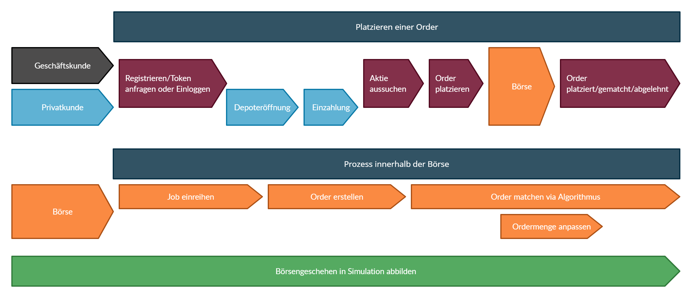
Geschäftsprozess (wird noch angepasst)

Slide 6
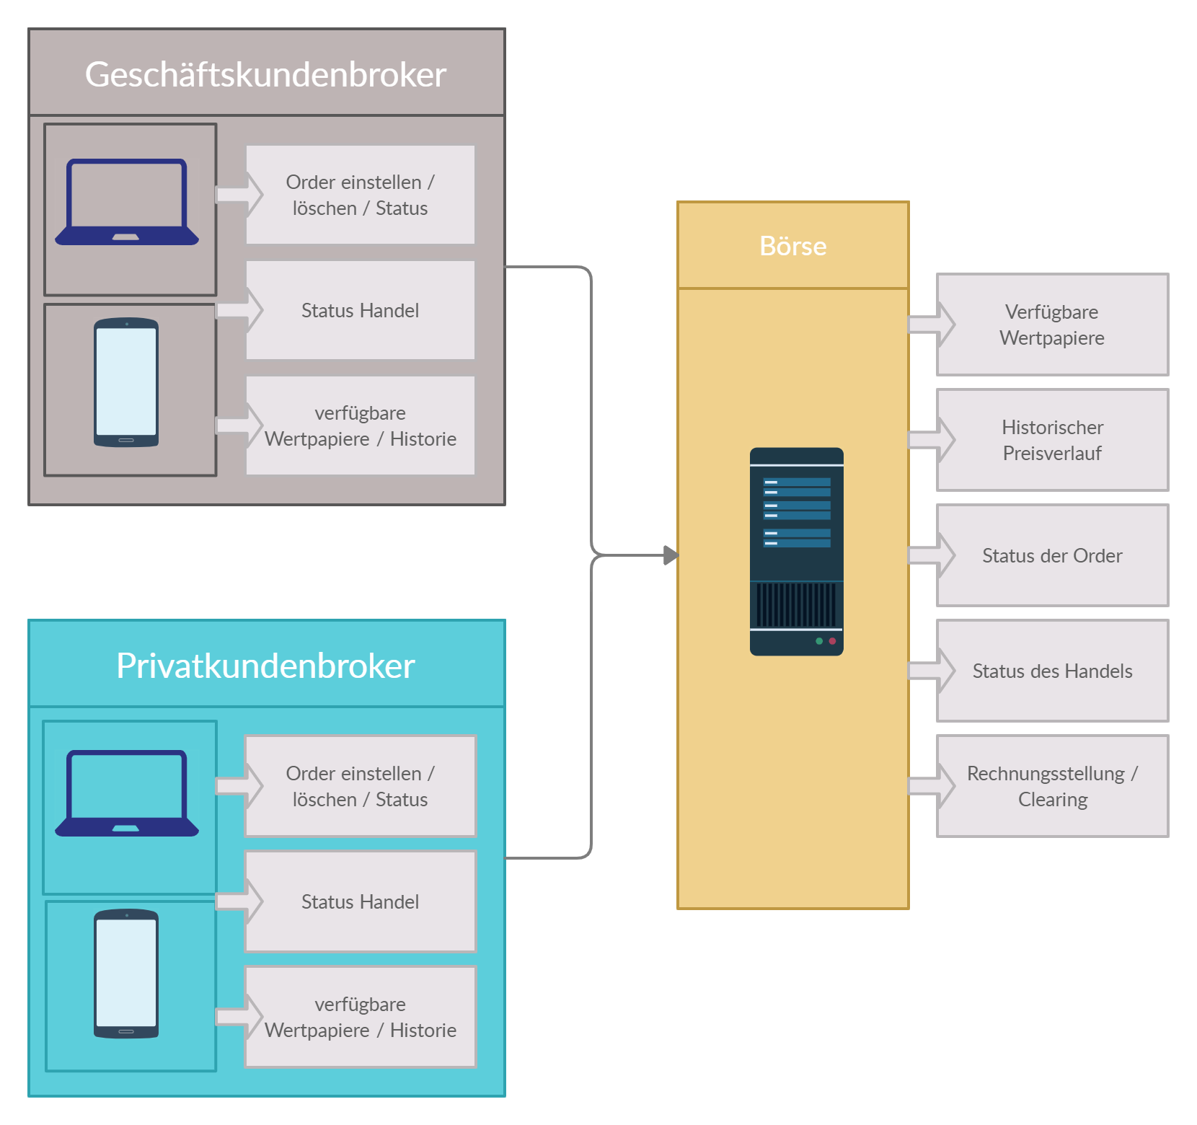
Schnittstellen (wird noch angepasst)

Slide 7


Organisation Gesamtprojekt
Arbeitsweise:
GitHub
Einzelne Repositories
Issues
Kommunikation über Discord
Definieren von Ansprechpartnern der einzelnen Gruppen
Notes:
Wie Konflikte geklärt?
Methoden?
Arbeit der Teilgruppen nochmal jede Gruppe einzeln vorstellen

Slide 8





Aufgaben der Ansprechpartner
Kommunikation mit den anderen Gruppen
Klären von Fragen bezüglich eigener Gruppe und Gesamtprojekt
Repräsentation während wöchentlichem Meeting
Aufbereitung des aktuellen Stands der Gruppe
Planung weiteres Vorgehen
Weiterleiten von Informationen, Aufgaben und Terminen
Koordination des Teams

Slide 9



Organisation Gesamtprojekt
Zeitlicher Aufwand:
Geplant von „Kunde“ war die Summe der Vorlesungen
Einzelne Gruppen haben eine Schätzung abgegeben
Einzelne Gruppen haben Zeit erfasst
682,5 h
XXX h
XXX h

Slide 10
Reflektion (Jeannine)

Slide 11
Privatkundenbroker
Notes:
Jan

Slide 12



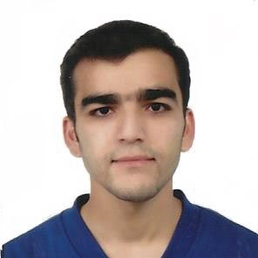
Team
Jan Z.
(Projektmanager)
Tobias J.
Calogero M.
Mahmoud A.
Backend
Frontend
Notes:
Jan

Slide 13
Anwendung
Trading-App für Privatkunden
Intuitives, benutzerfreundliches User Interface
Attraktive Tradingkonditionen
Sichere Infrastruktur durch Einhalten von Programmierparadigmen und State-Of-The-Art Technologien
Notes:
Jan
Ordervolumen-Limit
Höhere Transaktionsgebühren

Slide 14
Geschäftsprozessanalyse/-modellierung
Depoteröffnung
Einzahlung
Order
Rechnung
Auszahlung
Kundenservice
Notes:
Tobias

Slide 15
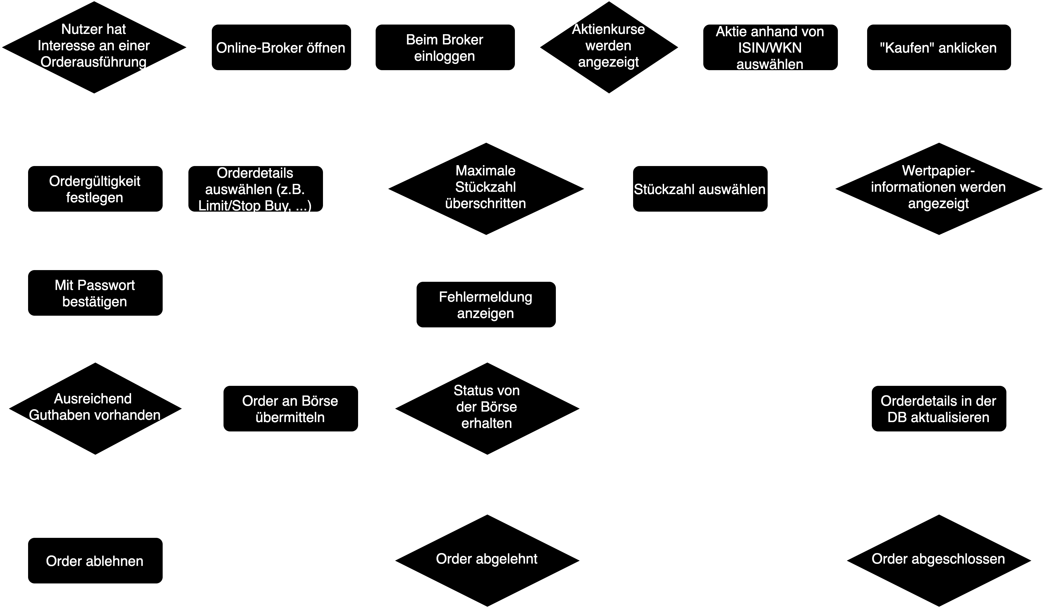

Geschäftsprozess: Kauf-Order
Notes:
Tobias

Slide 16



Kooperationen / Synergien
Mit dem Geschäftskundenbroker:
Allgemein:
Orderlimits
Corporate Identity
Im Frontend:
UI-Elemente
Charts
Im Backend:
Anbindung an die Börse (Sockets und Webhooks)
Implementierung der Webhooks – gemeinsames Bug-Testing und Fehlersuche
Testing der Börse
Wahl der Technologien
Mit der Börse:
Absprachen bzgl. Endpoints
Notes:
Tobias

Slide 17


Demo
Notes:
Calo (5-7min)

Slide 18





Verwendete Technologien
Frontend
Vue.js
Quasar CLI
Backend
Nest.js
Swagger zur Dokumentation der Schnittstellen
MariaDB
LXD & Docker
Notes:
Calo

Slide 19

Backend – Mögliche Technologien
Optionen für Frameworks:
Nest.JS
Express
Deno
Optionen für Virtualsierungsumgebungen:
LXD
Docker
OpenVZ
KVM
Optionen für Datenbanken:
Relationale Datenbanken
MariaDB
MySQL
PostgreSQL
SAP HANA
NoSQL Datenbanken
Notes:
Tobias

Slide 20


Frontend – Mögliche Technologien
Optionen der Plattform:
Progressive WebApp
Cross-Plattform-App
iOS-App
Android-App
Optionen für Frameworks:
Quasar
Angular
Vue
Optionen für Graphen:
ECharts
Chart.js
ApexCharts
Notes:
Calo

Slide 21





Organisation
Plattform:
MS Teams / Discord
Versionsverwaltung:
Github
Arbeitsweise:
Agile Vorgehensweise
Notes:
Mahmoud

Slide 22



Arbeitsweise
Aufgaben-aufteilung
Agile Arbeitsweise
Zeit-erfassung
Notes:
Mahmoud

Slide 23

Aufwands-schätzung
Geschätzte Zeit: 148 Stunden
Tatsächliche Zeit: 159 Stunden
Notes:
Jan

Slide 24

Zwischenpräsentation
Abschlusspräsentation
Rechnungen
Anpassung Datenbank
Erstellen der Rechnungen
Frontend
Profil-Bereich
Login/Register
Aktienübersicht
Graphen
Suche
Verbesserung
UI
Datenbank
Struktur
Funktionen
Order
Anpassung Datenbank
Anpassung ERM-Diagramm
Anbindung an Börse
Start
Technologien festlegen
Brainstorming
Backend
Login/Register
Grundfunktionen
PHASE 1 – Setup
PHASE 2 – Implementierung
PHASE 3
– Abschluss Tests
PHASE 4
– Finalisierung
Backend
Infrastruktur aufsetzen
Datenbank erstellen
Grundstruktur
Order
Übersicht
Orderstatus
Aufgeben (Buy/Sell)
Stornieren
Review
Lessons Learned
Feedback
Positive/Negative Aspekte
Depotübersicht
Einzelne Positionen
Depotkonto
Verrechnungskonto
Börsenanbindung zur Abfrage von Wertpapieren
Tests
Einzelne Funktionen
Zusammenspiel der Funktionen
Frontend
Grundstruktur
Light- / Darkmode
I18N
Persistenz
Notes:
Jan

Slide 25



Rückblick
Aufgabenaufteilung
Kommunikation
Adhoc-Anpassungen
Zeitplan
Börsenabhängigkeit
Schnittstellenintegration
Notes:
Jan

